Slide 1
Sekwencja do Ducha Św. Przybądź, Duchu Święty, Spuść z niebiosów wzięty Światła Twego strumień. Przyjdź, ojcze ubogich, Dawco darów mnogich, Przyjdź, światłości sumień! O najmilszy z gości, Słodka serc radości Słodkie orzeźwienie. W pracy Tyś ochłodą, W skwarze żywą wodą, W płaczu utulenie. Światłości najświętsza! Serc wierzących wnętrza Poddaj swej potędze! | Bez Twojego tchnienia Cóż jest wśród stworzenia? Jeno cierń i nędze! Obmyj, co nieświęte, Oschłym wlej zachętę, Ulecz serca ranę! Nagnij, co jest harde. Rozgrzej serca twarde, Prowadź zabłąkane. Daj Twoim wierzącym, W Tobie ufającym Siedmiorakie dary! Daj zasługę męstwa, Daj wieniec zwycięstwa, Daj szczęście bez miary. Amen. Alleluja
Notes:
Ćwiczenie 3.

Slide 2

Andrzej Cwynar
Fundacja dla Rodziny
Rekolekcje on-line
„Finanse po Bożemu”
na podstawie
kursu finansowego CROWN
Notes:
Ćwiczenie 3.

Slide 3
CEL
Uczenie Bożych zasad finansowych
po to, by ludzie
Głębiej poznawali Chrystusa
i byli w pełni
Wolni,
aby
JEMU służyć.
Notes:
Ćwiczenie 3.

Slide 4
Dlaczego CROWN (ang. Korona)?
  Jest to międzynarodowa organizacja misyjna, która opracowała uniwersalny program szkolenia ludzi, niezależnie od wieku, w zakresie zastosowania biblijnych zasad finansowych.
  Tak jak 24 starców z Księgi Apokalipsy (4, 9-11) zrzuciło swoje korony przed tronem Boga, tak i osoby służące wraz z misją Crown powinny oddawać chwałę Chrystusowi we wszystkim co robią.
Notes:
Ćwiczenie 3.

Slide 5
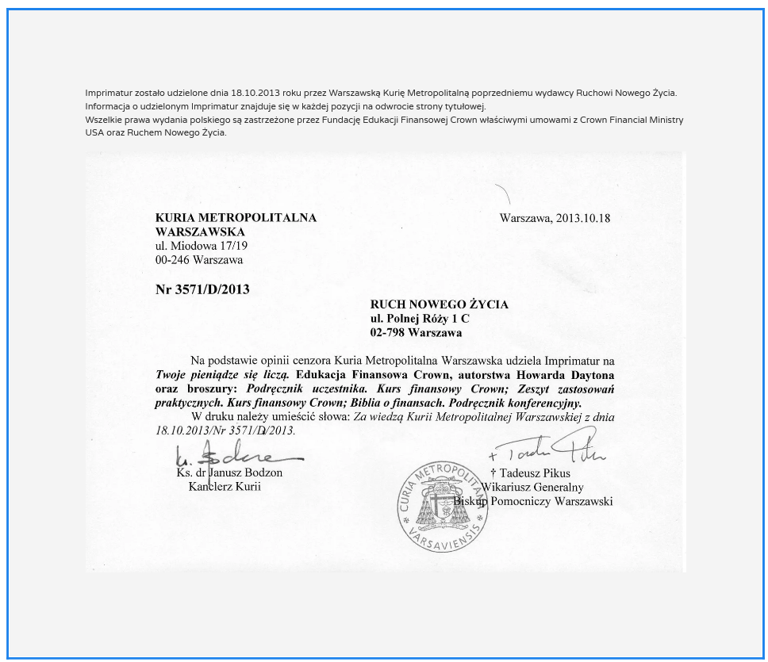
Imprimatur
Oficjalna zgoda władz Kościoła Katolickiego
na druk książek i materiałów o tematyce religijnej

Slide 6
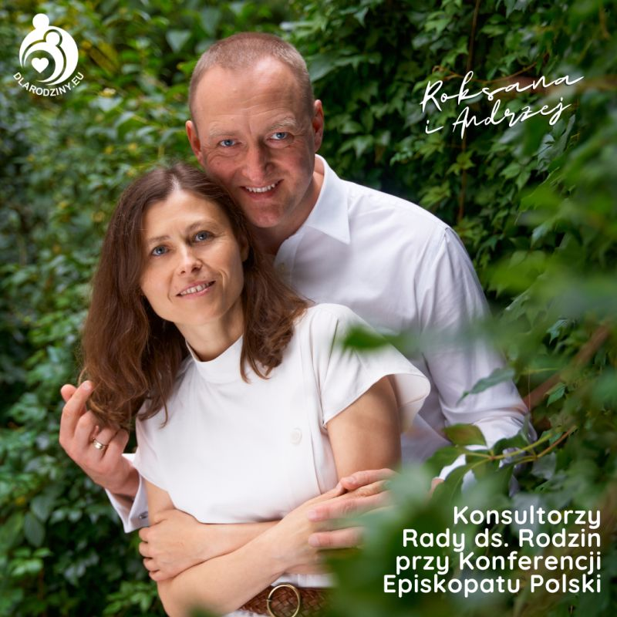
Założyciele naszej Fundacji
Roksana i Andrzej Cwynar zostali KONSULTORAMI Rady ds. Rodzin
przy Konferencji Episkopatu Polski

Slide 7
Tematyka kursu / korzyści
Spotkanie organizacyjne
Początek podróży
Boża odpowiedzialność i nasza odpowiedzialność
Praca
Długi
Porada
Styl życia
Uczciwość
Dawanie
Inwestowanie
Wieczność
Podsumowanie
Korzyści jakie daje kurs:
pogłębienie więzi z Bogiem
poświęcenie większej ilości czasu
na zgłębianie Słowa Bożego
większe oddanie modlitwie za innych
zmniejszenie stopnia zadłużenia
poprawienie umiejętności zarządzania finansami
zwiększenie oszczędności
poprawa relacji (w małżeństwie)
Notes:
Ćwiczenie 3.

Slide 8
Zasady dzielenia się w małych grupach
Mówimy do siebie po imieniu.
Dzielimy się osobistymi przeżyciami, a nie ogólnymi stwierdzeniami.
Nie używamy formy: „powinno się”, „człowiek”.
Wypowiadamy się w pierwszej osobie liczby pojedynczej: „ja”, „mnie”…
Nie oceniamy, nie komentujemy, nie nawiązujemy do wypowiedzi innych.
Wypowiedź Twoja i innych nie jest ani dobra, ani zła – jest po prostu przeżyciem.
Wszystko czym dzielimy się w grupie zostaje między nami.
Nie nagrywamy spotkań ani ich części.
Słuchamy drugiej osoby – nie przerywamy, nie dopytujemy … .
Mówimy krótko aby dać możliwość wypowiedzenia się innym.
Nie musimy mówić wszystkiego – to co mówimy powinno być prawdziwe i ważne.
Kamerki mamy włączone przez całe spotkanie.
Wyłączone są mikrofony – włączamy je tylko gdy coś mówimy
Słuchamy animatora – on moderuje grupkę i odpowiada za czas.
Notes:
Ćwiczenie 3.

Slide 9
Zasady kursu CROWN
Jesteśmy obecni na min. 8 z 10 spotkań.
Informujemy o nieobecności lub zaplanowanym spóźnieniu się.
Jeśli kogoś nie będzie na spotkaniu – materiał będzie musiał przerobić samodzielne.
Jeśli ktoś nie wypełnił podręcznika na dany tydzień – nie bierze udziału w dyskusji. Jest tylko słuchaczem!
Raportujesz, że pracujesz i robisz postępy – nie podajesz cyfr.
Odpowiadasz niezwłocznie na mail/sms/telefon tutora/wolontariusza!
Nie musisz dzielić się z innymi informacjami osobistymi i finansowymi.
Uczymy się wersetów na pamięć.
Codziennie modlimy się za siebie nawzajem.
Nie uprawiamy doradztwa finansowego – nie sprzedajemy produktów, nie udzielamy porad inwestycyjnych. Dzielimy się wiedzą, gdy ktoś poprosi o pomoc.
Notes:
Ćwiczenie 3.

Slide 10
Jeszcze o Prowadzących
Rekolekcje prowadzi Duch Święty,
my jesteśmy tylko narzędziami w jego rękach.
Przeżyjmy ten czas Chrystocentrycznie,
Jezus Chrystus zajmuje centralne miejsce w historii zbawienia powierzmy Mu również swoje życie.
Bóg będzie o nas walczył i nieprzyjaciel też.
Notes:
Ćwiczenie 3.

Slide 11
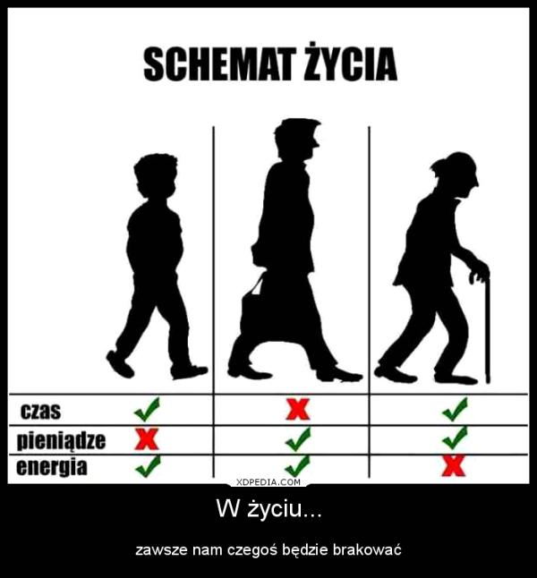
Nigdy nie będziesz mógł
zrobić wszystkiego
Najistotniejsze jest,
abyś zrobił rzeczy najważniejsze.

Slide 12
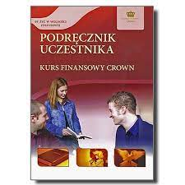
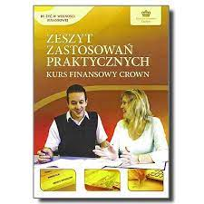
Forma Spotkań
Każdy temat jest realizowany jako:
Studium indywidualne i zadania finansowe – CODZIENNE – ok. pół godziny dziennie (zgodnie z Podręcznikiem Uczestnika - każdy z małżonków ma swój :-)
Modlitwa indywidualna i nauka cytatu z Pisma Świętego – CODZIENNE
Spotkanie w grupie on-line – raz w tygodniu 2 godziny
Refleksje autorów kursu Crown – lektura, raz w tygodniu, pół godziny.
Głównie praca własna w domu, a na spotkaniu robimy podsumowanie Studium Indywidualnego.
Notes:
Ćwiczenie 3.

Slide 13

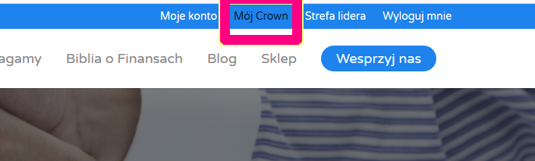
Zadania
Zacznij zbierać paragony i rejestrować wydatki.
Pamiętaj o codziennej modlitwie, również w intencjach za uczestników grupy.
Przeczytaj książkę Twoje pieniądze się liczą.
W swoim Zeszycie Zastosowań Praktycznych przeczytaj Uwagi wstępne na temat Rejestru Wydatków i sprawdź swój System segregowania dokumentów.
Zarejestruj się też na https://crown.org.pl/ i pobierz wszystkie formularze.
Pamiętaj o kolejnym spotkaniu (wpisz do kalendarza).
Powyższe informacje dostaniesz jeszcze dziś emailem :)
Notes:
Ćwiczenie 3.

Slide 14
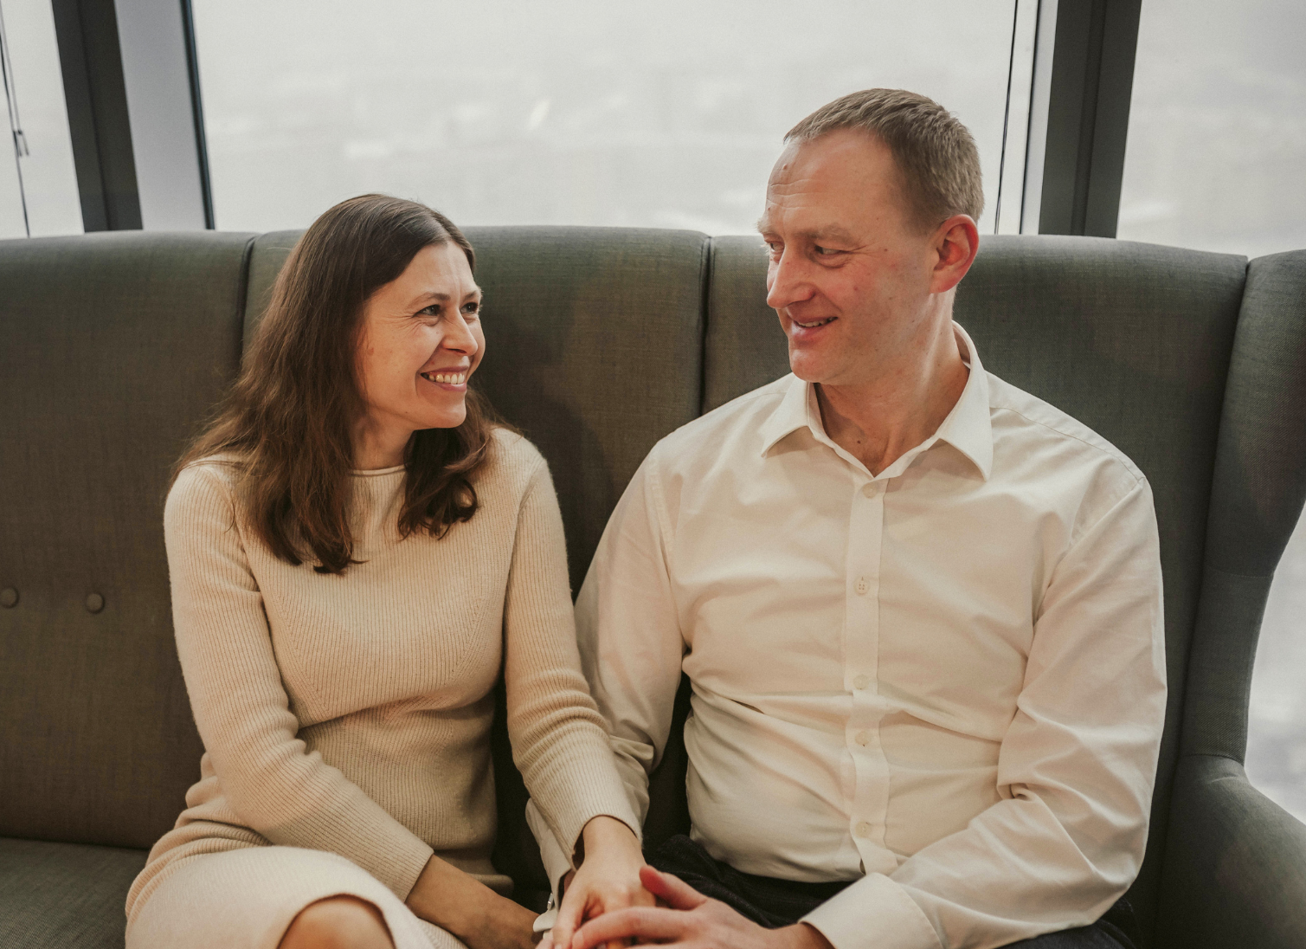





Inne inicjatywy Fundacji Dla Rodziny www.dlarodziny.eu
NBFOwB
Randki Małżeńskie
Kurs Finansowy dla Absolwentów
Crown „Największe Błędy Finansowe
opisane w Biblii. Jak ich unikać?”
https://dlarodziny.eu/nbf/
7 randek małżeńskich online
https://dlarodziny.eu/randki/
Biwak rowerowy Ojca z dzieckiem
Biwak Ojca z dzieckiem
Tata z dzieckiem 1 na 1
https://dlarodziny.eu/biwaki/
https://dlarodziny.eu/biwak-rowerowy/
Wakacje dla Rodziny
Modlitwa fundacyjna
Inicjatywy modlitewne w Fundacji
https://dlarodziny.eu/modlitwa/
Wakacje połączone z warsztatami
https://dlarodziny.eu/dni-dla-rodziny/

Slide 15
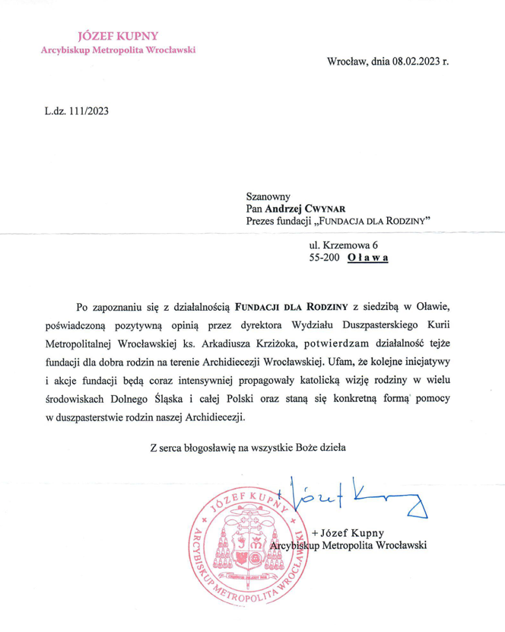
Błogosławieństwo
Abp Józef Kupny – Metropolita Wrocławski – pobłogosławił działania Fundacji

Slide 16

Zapraszamy do Grupy na Facebook’u
RAZEM DLA RODZINY
www.facebook.com/groups/razemdlarodziny.eu

Slide 17
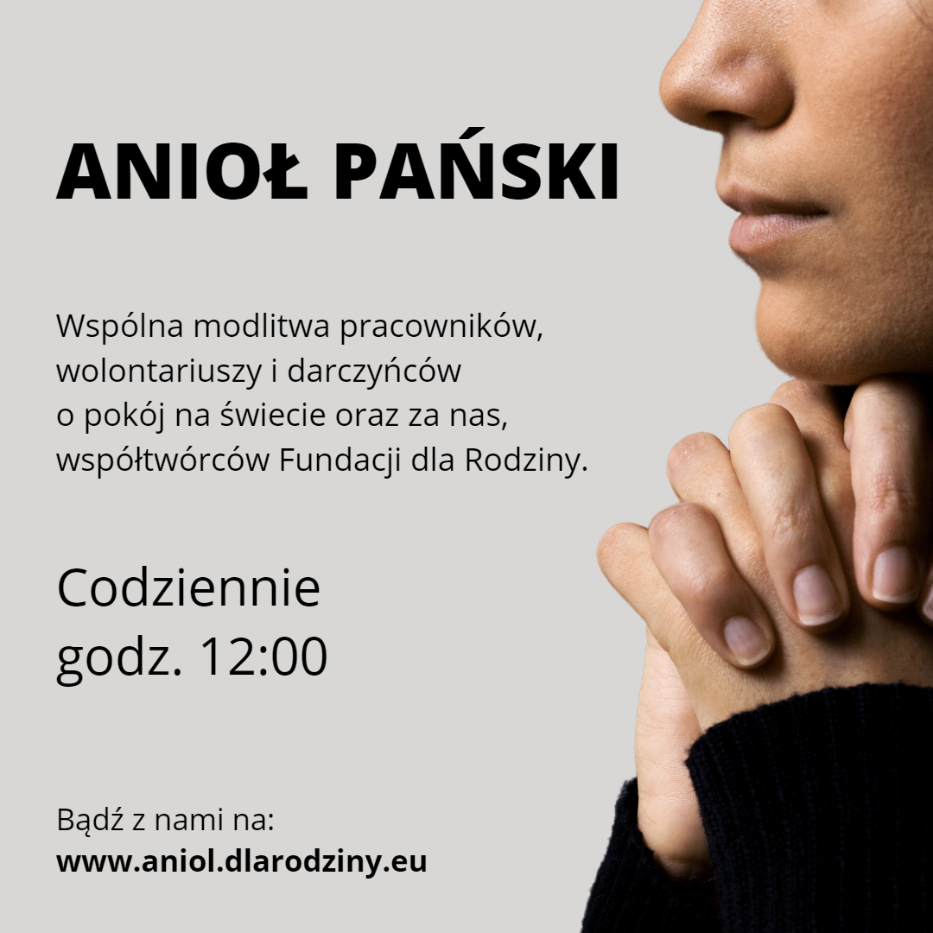
Zapraszamy do codziennej modlitwy
ANIOŁ PAŃSKI
www.anioł.dlarodziny.eu

